Slide 1
Optimal Edge User Allocation in Edge
Computing with Variable Sized Vector Bin
Packing
用可变尺寸的向量装箱方法来实现边缘计算中的最优边缘用户分配
关键词：优化、资源管理、边缘计算、装箱

Slide 2
1 研究意义
网络连接的终端设备逐年激增，给在线服务提供者带来了巨大的挑战——如何为终端用户提供高可靠性和低时延连接的服务。这也是服务质量的关键要求之一。
2 研究的关键点
相邻边缘服务器的覆盖通常部分重叠；有些用户无法分配到任何边缘服务器。因此，优化的目标则为：如何最少化边缘服务器的数量；如何最大化分配给已租用边缘服务器的用户数量。文中把这两个问题统称为边缘用户分配即EUA，并将其建模为一个可变大小的向量装箱的问题即VSVBP。

Slide 3
3 现状和前景
边缘计算中的边缘用户分配（EUA）问题目前还没有得到很好的研究，不过云计算中的任务分配问题，目前有人提出了相应的解决方案。但是，边缘计算跟云计算是非常不同的，一个是分布式一个集中式。云计算的任务分配不适用于解决EUA问题，因此本文关于边缘计算的讨论具有独特的特点。
4 本文研究成果
将EUA问题建模并表示为VSVBP问题；利用序列目标规划技术，提出了一种求解EUA问题的最优方法；以两种有代表性的基线方法为参照，通过大量实验评估本文的方法，证明了方法的有效性。

Slide 4
5 背景知识
约束：邻近性原则和资源约束。邻近性原则指是否在边缘服务器的覆盖范围内，资源约束是指每个边缘服务器都有限定的计算能力。
在边缘计算中的边缘用户分配（EUA）问题中，可以把边缘服务器看成是箱子，边缘服务器剩余的计算资源就是箱子的容量，边缘用户可以看成是项，用户产生的工作负载就是项的大小。

Slide 5
5 背景知识
经典装箱问题（BP):文章中介绍的是经典一维装箱问题，即处理对象是n个输入物品的序列和一个无限多的等容量箱子序列，目标是把所有物品放入箱子中并最小化所使用的箱子数目。在一维装箱问题中，唯一的限制是每个物品的大小都不超过箱子的容量。该问题是一个np困难的组合优化问题。
变尺寸装箱问题（VSBP):在尺寸可变的装箱问题中，给定一个有限的箱子容量集合S，每个容量的箱子数目都无限，要求将物品装箱并最小化所使用的箱子容量之和。与BP相比，VSBP的灵活之处在于不再约束所有箱子的容量必须一致，因此，VSBP的目标也有所不同，BP的目标是最小化使用的箱子数目，VSBP的目标是最小化所使用的箱子的容量之和。
向量装箱问题（VBP)：所装物品是d维的向量，箱子的容量相同均为每个分量大小为1的向量，要求装在同一箱子内的所有物品的每个分量之和至多为1，目标是使箱子数最少。与BP相比，VBP中的项为多维向量。

Slide 6
5 背景知识
本文是从服务提供者的角度来解决EUA问题，因此，一个应用程序的所有用户都会生成相同数量的工作负载，在现实生活中，不同边缘服务器可能具有不同的硬件规格，并为不同数量的用户托管不同的应用程序，因此，他们有不同的剩余服务器容量或者计算资源。 此外，计算任务具有各种资源需求，如CPU核心、内存、视频RAM、带宽等。因此，一项任务所需的计算资源量不应仅通过单一的聚合度量来计算;相反，它可以表示为d维向量，其中每个维表示一个资源类型。

Slide 7
5 背景知识
由于边缘服务器有不同的剩余容量以及面对着不同的计算任务的多维资源需求。因此EUA问题可以建模程VSBP和VBP问题的混合，即一个可变尺寸的向量装箱问题—VSVBP,目标就是最大化已分配用户的数量，并最小化已租用的边缘服务器的数量。
增加条件：由于每个边缘服务器存在有限的覆盖范围，因此一个项只能分配给特定的箱子。即除了容量限制外，还有邻近限制。

Slide 8
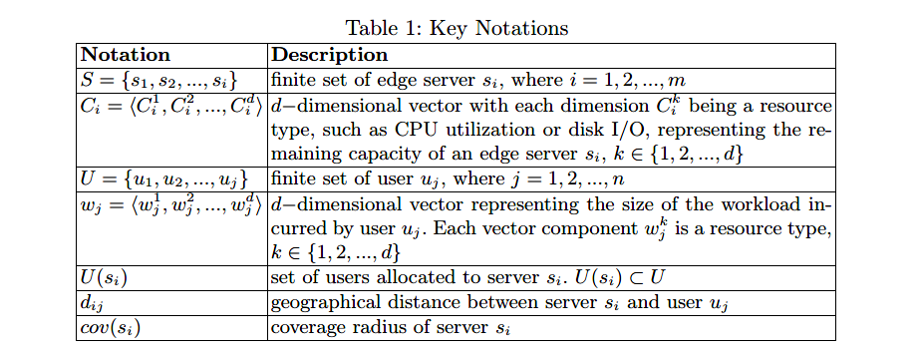
6 建模
将EUA问题建模为词典目标规划(LGP)问题：
we model the EUA problem as a Lexicographic Goal Programming(LGP) problem

Slide 9
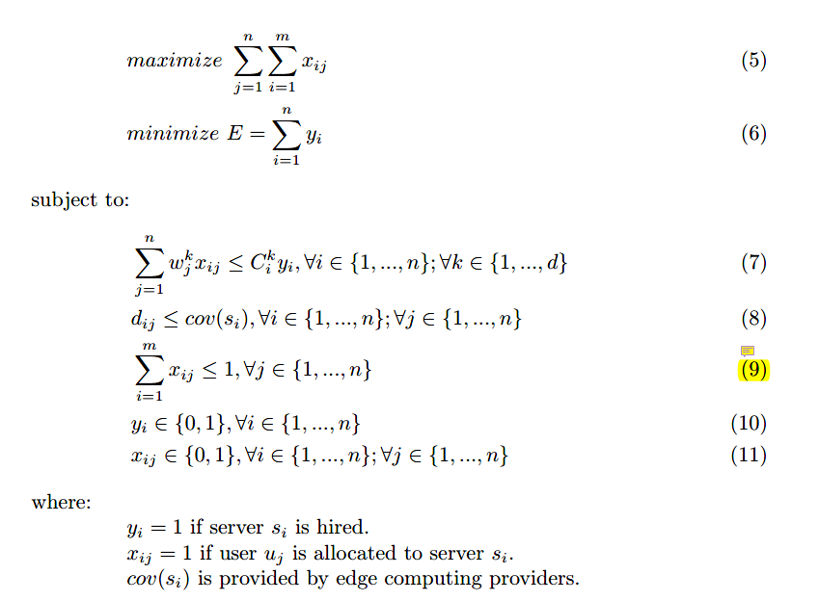
6 建模
求解者将试图找到一个满足主要目标的最优解，然后在不破坏前一个目标的前提下，继续为下一个目标寻找解。LGP程序可解为一系列相互连接的整数线性程序。

Slide 10

6 建模
总结下来目标即为：1.最大化已分配用户的数量。2.最小化已租用的服务器数量。3.容量约束。4.距离约束。5.每个用户最多分配给一个服务器。
建模的LGP问题是使用IBM ILOG CPLEX优化器解决的。

Slide 11
7 实验
数据集：在本文中，对澳大利亚墨尔本中心商务区区域内的基站和终端用户数据进行了实验，该区域总面积为6.2平方公里。本文收集边缘服务器和终端用户的位置数据。澳大利亚通信和媒体管理局(ACMA)发布了无线通信许可数据集，其中包含澳大利亚所有蜂窝基站的地理位置，本文使用这些地理位置作为边缘服务器的位置。每个边缘服务器的覆盖范围随机设置在450 - 750米范围内。就终端用户的位置而言，APNIC提供所有分配给澳洲的IP地址区块。本文额使用IP查找服务将获得的IP地址转换为地理位置。由于后八位组中的IP地址很可能与IP查找服务返回的地理地址相同，所以在每个获得的地理位置周围都会统一生成更多的最终用户。

Slide 12
7 实验
本文以分配用户到服务器的两种基本方法为基准，即随机方法和贪婪方法。
1、随机方法：每个用户将被随机分配到一个边缘服务器，只要该服务器有足够的剩余容量来容纳该用户，并且该用户在其覆盖范围内。
2、贪心方法：每个用户将被分配到一个边缘服务器，该服务器拥有最多的剩余容量，并且用户在其覆盖范围内。

Slide 13
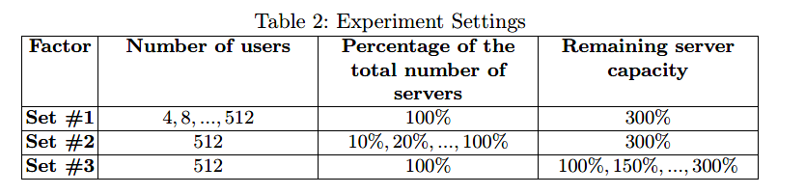
7 实验
几个参数：
1、终端用户的数量：随机选取不同终端用户数量进行设置，并对每种设置运行100次实验，以获得100个不同的随机最终用户分布，以便在极端情况下，例如过于密集或稀疏的用户分布，得到适当的中和。
2、边缘服务器的数量：n个终端用户位于M个边缘服务器的联合覆盖范围内。假设共有m台服务器，其中m = 10%;20%;:::;可以容纳n个终端用户。
3、剩余服务器容量：本文根据组合的用户工作负载测试不同级别的剩余服务器容量。具体来说，本文计算了100%，150%，…的组合的用户工作负载，然后通常将其分发到M个边缘服务器，这些服务器共同覆盖n个最终用户。

Slide 14
7 实验
性能指标：
本文使用以下指标评估这三种方法，即VSVBP方法、随机基线方法和贪婪基线方法:
1、已分配用户在所有用户中的比例越高越好。
2、所有可用的边缘服务器中，租用边缘服务器的比例越低越好。
3、执行时间(CPU时间)越低越好。

Slide 15
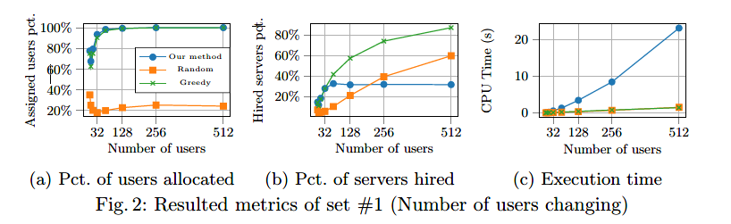
7 实验
用户数量改变实验发现：1.相比贪心方法和本文提出的方法，随机方法在分配用户百分比上表现得差。2.就租用的边缘服务器比例而言，本文的方法在最终用户的数量超过32时，优于贪心方法。且贪心和随机方法租用的服务器比例随着终端用户数量的增加而增加，但本文的方法从32终端用户增长到512终端用户的过程中保持稳定。3.本文的方法执行时间更长。

Slide 16
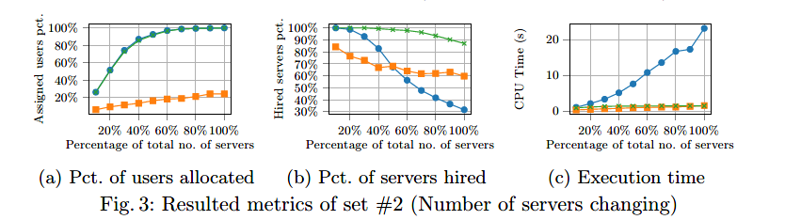
7 实验
可租用服务器数量改变实验发现：1.相比贪心方法和本文提出的方法，随机方法在分配用户百分比上表现得差。2.就租用的边缘服务器比例而言，随着边缘服务器数量的增加，本文的方法继续优于其他两种方法。3. 本文的方法执行时间更长。

Slide 17
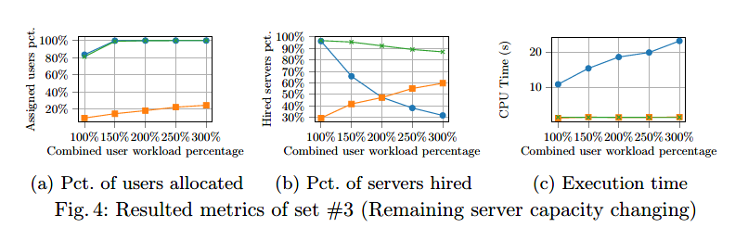
7 实验
剩余容量改变实验发现：1.相比贪心方法和本文提出的方法，随机方法在分配用户百分比上表现得差。2.就租用的边缘服务器比例而言，随着边缘服务器数量的增加，本文的方法继续优于其他两种方法。3. 本文的方法执行时间更长。

Slide 18
8 总结
本文的工作是第一个处理EUA问题的场景与多个边缘服务器和终端用户，拥有和需要多维计算能力。我们还以实际和创新的方式解决了与邻近性约束相关的问题，目标是最大限度地最大化分配的用户数量，并将租用的服务器数量最小化。
在未来的工作中，将考虑用户的移动性以及用户计算任务的动态性。此外，除了接近性和容量限制之外，还有几个因素也发挥着重要作用，如网络延迟、服务可用性、定价和安全性。

Slide 19
8 其他
1、Data Caching Optimization in the Edge Computing Environment
在边缘计算环境下，通过改变缓存数据的算法（即确定对哪些数据进行缓存），达到最大化服务提供商的收入的目标，其中该收入包括毛利和消耗两部分，该问题又转换为最大化毛利和最小化消耗的多目标优化问题。通过数学建模，将问题转换成了一个NP-C问题中的集合覆盖问题。
关键词-数据优化，边缘计算，数据流行度，Page-Hinckley-Test (PHT)，整数问题(IP)
2、Mobility-aware and Migration-enabled Online Edge User Allocation in Mobile Edge Computing
边缘用户分配问题还没有得到适当的解决。传统的研究认为这是一个静态全局优化问题，其中用户位置被认为是时不变的，与用户移动相关的信息没有得到充分利用。然而，在现实中，边缘用户通常具有较高的移动性和时效性，这往往导致用户在不同的基站之间进行重新分配，影响用户感知的服务质量(QoS)。为了克服上述限制，我们将边缘用户分配问题视为一个在线决策和可演化的过程，并开发了一种支持移动和迁移的方法MobMig，用于实时分配用户。基于realworld MEC数据集的实验表明，与传统方法相比，该方法具有更高的用户覆盖率和更低的重新分配。关键词-边缘用户分配;移动服务计算;移动边缘计算;流动性;服务质量

